Slide 1
제 3 장 스택과 큐

Slide 2
3.1 C++ 템플리트
클래스와 함수들의 재사용성을 증대시킨다.
(1) 템플리트 함수
프로그램 1.8은 int 형을 정렬하나 float 형인 경우 data type을 변경해야 한다. 이 경우, 프로그램 3.1과 같이 템플리트를 사용함으로써 프로그램의 개발 시간과 저장 공간을 절약할 수 있다.
예. 프로그램 1.8, 프로그램 3.1, 프로그램 3.2

Slide 3
프로그램 1.8
1 void SelectionSort(int *a, const int n)
2 { // n개의 정수 a[0]부터 a[n-1]까지 오름차순으로 정렬한다.
3 for (int i = 0; i < n; i++)
4 {
5 int j = i;
6 // a[i]와 a[n-1] 사이에 가장 작은 정수를 찾는다.
7 for (int k = i + 1; k < n; k++)
8 if (a[k] < a[j]) j = k;
9 // swap(a[i], a[j]); 교환
int temp = a[i]; a[i] = a[j]; a[j] = temp;
10 }
11 }

Slide 4
프로그램 3.1
template <class T>
void SelectionSort(T *a, const int n)
{// a[0]부터 a[n-1]까지 오름차순으로 정렬한다.
for( int i=0; i<n; i++)
{
int j = i;
// a[i]와 a[n-1] 사이에 가장 작은 T 를 찾는다
for( int k = i+1; k<n; k++)
if( a[k] < a[j]) { j = k;}
// swap(a[i], a[j]); 교환
T temp = a[i]; a[i] = a[j]; a[j] = temp;
}
}

Slide 5
프로그램 3.2
템플리트의 인스턴스화
float farray[100];
int intarray[250];
.
.
// 이 시점에서 배열들이 초기화된다고 가정한다
SelectionSort(farray, 100); // 실수형 자료의 정렬
SelectionSort(intarray, 250); // 정수형 자료의 정렬

Slide 6
(2) 컨테이너 클래스
다수의 데이터 객체들을 저장하는 자료구조를 나타내는 클래스이다.
객체들을 삽입하거나 삭제할 수 있다.
예: 프로그램 3.4 (class bag), 프로그램 3.6

Slide 7
프로그램 3.4
class Bag {
public:
Bag (int bagCapacity = 10); //생성자
~Bag(); // 파괴자
int Size() const; // 백에 있는 원소 수를 반환
bool IsEmpty() const; // 백이 공백이면 true, 아니면 false를 반환
int Element() const; // 백에 있는 원소를 반환
void Push(const int&); // 백에 정수를 삽입
void Pop(); //백에서 정수를 삭제
private:
int *array;
int capacity; // 배열의 크기
int top; // 배열에서 톱 원소 위치
}
* const 멤버함수는 클래스 내의 멤버 변수를 치환할 수 없다.

Slide 8
프로그램 3.6
컨테이너 클래스에 템플리트를 적용하면 편리하다.
template <class T>
class Bag {
public:
Bag (int bagCapacity = 10); //생성자
~Bag(); // 파괴자
int Size() const; // 백에 있는 원소 수를 반환
bool IsEmpty() const; // 백이 공백이면 true, 아니면 false를 반환
T Element() const;
void Push(const T&); // 백에 원소를 삽입
void Pop(); //백에서 원소를 삭제
private:
T *array;
int capacity; // 배열의 크기
int top; // 배열에서 톱 원소 위치
}

Slide 9
컨테이너 클래스의 인스턴스
템플리트 클래스 Bag을 int와 Rectangle 로 인스턴스화
Bag<int> a; // int 형의 컨테이너
Bag<Rectangle> r; // Rectangle 형의 컨테이너

Slide 10
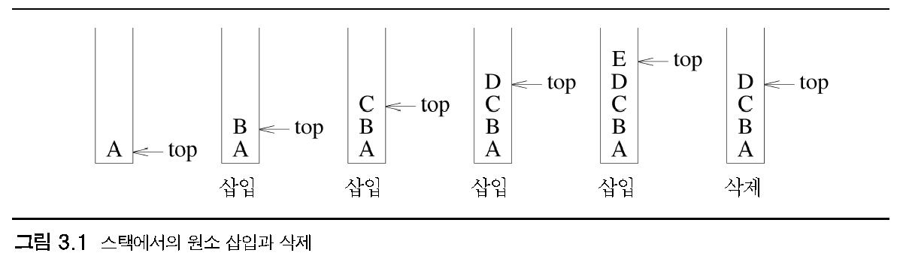
3.2 스택(stack)
일명 LIFO(Last In First Out): 한쪽 끝(top)에서 모든 삽입과 삭제가 일어나는 리스트

Slide 11
스택 클래스의 선언
일차원 배열 stack[capacity]를 선언하고, stack[0] ... stack[capacity-1]까지 차례로 저장한다.
초기: top == -1
empty 상태: top == -1,
full 상태: top == capacity-1
Private:
T *stack; // 스택 원소를 위한 배열
int top; // 톱 원소의 위치
int capacity; // 스택 배열의 크기
Template <class T>
Stack<T>::Stack (int stackCapacity): capacity (stackCapacity) // 생성자
{
if (capacity < 1 ) throw “Stack capacity must be > 0” ;
stack = new T[capacity];
top = -1;
}

Slide 12
스택의 삽입
template <class T>
void Stack<T>::Push(const T& x)
// stack에 x를 삽입
{
if (top == capacity-1) // 배열의 크기를 2배로 확장
{
.. // 스택이 full 이므로 크기를 두 배로 늘려준다.
}
stack[++top] = x;
}

Slide 13
스택의 삭제
template <class T>
T* Stack<T>::Pop(T& x)
// stack에서 톱 원소를 삭제한다.
{
if (top == -1) return 0; // 빈 상태이므로 null을 반환
x = stack[top--]; // 삭제되는 값을 x에 저장
return &x; // x의 주소를 반환
}
삭제 함수를 호출하는 부분에서는 반환되는 값이 null 이면
스택이 빈 상태이고, null 이 아니면 반환값을 주소로 갖는 변수에
삭제된 값이 저장되어 있다.
삽입 삭제 모두 O(1) 시간 걸린다.

Slide 14
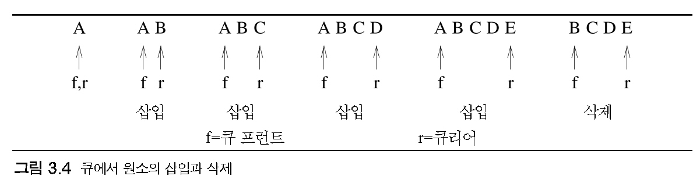
3.3 큐(queue)
일명 FIFO(First In First Out): 한쪽 끝(rear)에서 삽입이 일어나고
다른 끝(front)에서 삭제가 일어나는 리스트

Slide 15
큐의 선언
일차원 배열 queue[capacity]를 선언하고, queue[0] ... queue[capacity-1]까지 차례로 저장 한다.
단순한 큐의 사용
초기: front = rear= -1,
큐 full: rear == capacity -1,
큐 empty: front == rear
Private:
T *queue;
int front, rear;
int capacity;
template <class T>
Queue<T>::Queue (int queueCapacity): capacity (queueCapacity)
{
if(capacity < 1) throw “Queue capacity must be > 0”;
queue = new T[capacity];
front = rear = -1;
}

Slide 16
단순한 큐의 삽입과 삭제
예:
배열의 공간이 많이 남은 경우에도 queue full이 발생한다.
front | rear | Q[0] | [1] | [2] | [3] | [4] | [5] | [6] | ... | 설명
-1 | -1 |  |  |  |  |  |  |  |  | 초기(empty)
-1 | 0 | J1 |  |  |  |  |  |  |  | J1을 삽입
-1 | 1 | J1 | J2 |  |  |  |  |  |  | J2를 삽입
-1 | 2 | J1 | J2 | J3 |  |  |  |  |  | J3를 삽입
0 | 2 |  | J2 | J3 |  |  |  |  |  | 삭제(J1)
0 | 3 |  | J2 | J3 | J4 |  |  |  |  | J4를 삽입
1 | 3 |  |  | J3 | J4 |  |  |  |  | 삭제(J2)

Slide 17
원형 큐(circular queue)
일차원 배열을 원형으로 간주
rear
rear
rear
C
C
D
C
D
B
B
B
A
A
front
front
front
(a) 초기
(b) 삽입
(c) 삭제

Slide 18
원형 큐의 특성과 삽입
모든 배열 위치는 직전 위치와 다음 위치를 가짐
즉, capacity-1의 다음 위치 = 0
0의 직전 위치 = capacity-1
원형 큐의 동작을 위해 front와 rear를 시계 방향으로 이동시킴
if(rear == capacity-1) rear=0;
else rear++;
// 위 if 문은 rear = (rear+1)%capacity 와 같음
// front 에도 적용
front == rear 이면 empty
큐가 full인 경우에도 front == rear 이므로 capacity-1 개만의 데이터를 삽입한다. 즉 front == (rear+1)%capacity 이면 full
front 와 rear의 초기값은 서로 같기만 하면 되나 일반적으로
front = rear = 0 ; 을 사용한다.

Slide 19
원형 큐의 삽입
template <class T>
void Queue<T>::Push(const &x)
{// 큐의 리어에 x를 삽입한다.
if((rear+1)%capacity == front)
{
.. // 큐가 full 이므로 크기를 두 배로 늘려준다.
}
rear = (rear+1)%capacity;
queue[rear] = x ;
}

Slide 20
원형 큐의 삭제
template <class T>
T* Queue<T>::Pop(T& x)
{// 큐로부터 원소를 삭제하고 그 값을 반환한다.
if(front == rear) return 0 ; // 빈 큐인 경우, null을 반환
front = (front+1)%capacity;
x = queue[front];
return &x ; // 삭제된 값이 저장된 변수의 주소를 반환
}
삽입 삭제 모두 O(1) 시간 걸린다.

